Slide 1
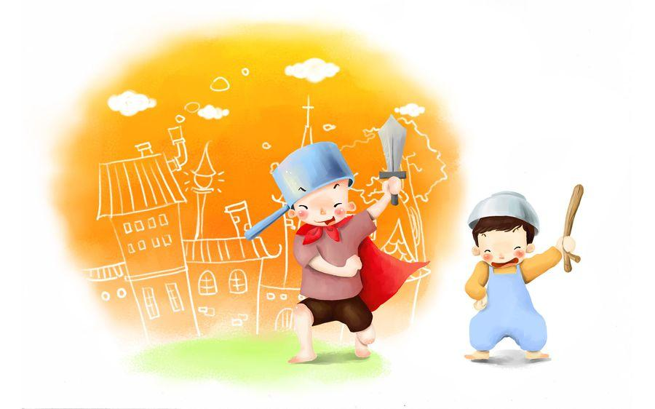
СДВГ
IX Всероссийская научно-практическая конференция «Образование XXI века: тенденции и взгляд в будущее»
Мордовина Елена Ивановна,
педагог-психолог высшей квалификационной категории муниципального о общеобразовательного учреждения «Средняя школа № 110 Кировского района Волгограда»
АКТИВНЫЕ ФОРМЫ РАБОТЫ С РОДИТЕЛЯМИ ДЕТЕЙ С
СИНДРОМОМ ДЕФИЦИТА ВНИМАНИЯ И ГИПЕРАКТИВНОСТЬЮ

Slide 2
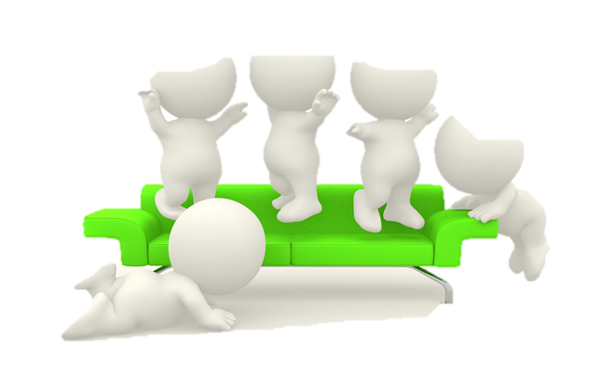

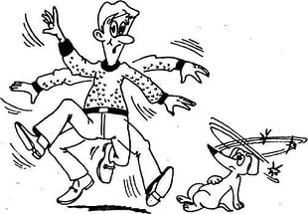
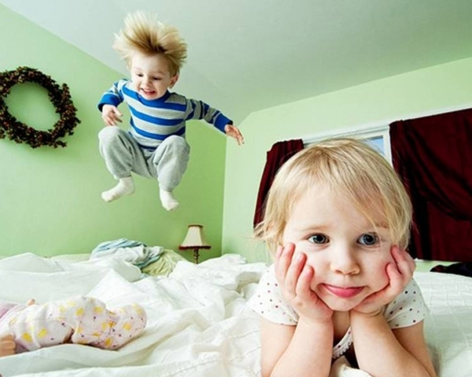
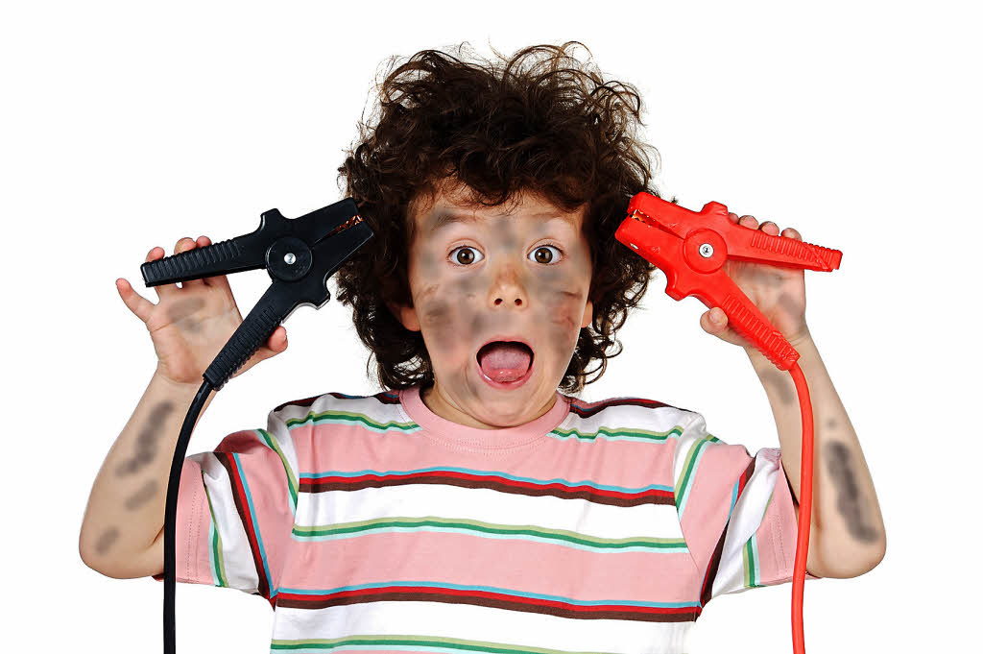

«К каждому ребенку следует применять его собственное мерило, побуждать каждого к его собственной обязанности и награждать его собственной заслуженной похвалой. Не успех, а усилие заслуживает награды»
Д. Рёскин

Slide 3

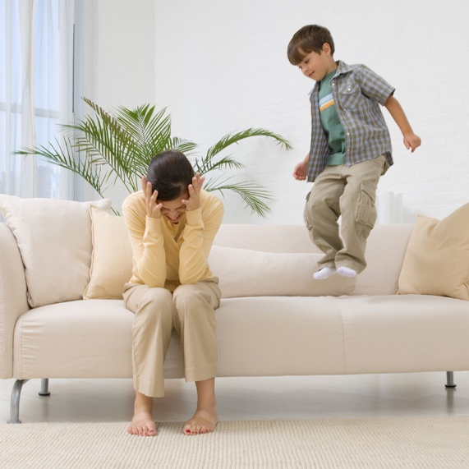


overactivity — сущ. гиперактивность, сверхактивность useless overactivity — бесполезная сверхактивность
РЕБЕНОК — это вечный двигатель, а еще дрыгатель, прыгатель, скакатель, кусатель, обниматель и крепко целователь…

Slide 4


Синдром дефицита внимания и гиперактивности (СДВГ)
– неврологическо-поведенческое расстройство развития, которое наиболее ярко выражается в детском возрасте.
(attention deficit/hyperactivity disorder).
Нейропсихологические механизмы СДВГ рассматриваются с позиций недостаточной сформированности управляющих функций, обеспечиваемых префронтальными отделами мозга.
В основе синдрома лежат нейробиологические факторы
Произвольность является одним из основных компонентов развития гармоничной личности.
Распространенность колеблется от 2 до 12%
(в среднем 3-7%),
чаще встречается у мальчиков, чем у девочек
(в среднем соотношение – 3:1)

Slide 5

Критерии диагноза
МКБ-10 СДВГ отнесен к категории гиперкинетических расстройств (F90)
в разделе: «Поведенческие и эмоциональные расстройства, начинающиеся в детском и подростковом возрасте»
DSM-IV-TR СДВГ представлен в рубрике «Расстройства, впервые диагностируемые в младенческом, детском или подростковом возрасте»
Обязательные характеристики СДВГ:
Формы СДВГ
продолжительность: симптомы отмечаются на протяжении не менее 6 мес;
Постоянство: распространение на все сферы жизни: нарушения адаптации наблюдаются в двух и более видах окружающей обстановки;
Выраженность нарушений: существенные нарушения в обучении, социальных контактах, профессиональной деятельности;
Исключаются другие психические расстройства: симптомы не могут быть связаны исключительно с течением другого заболевания.
сочетанная (комбинированная) форма - имеются все три группы симптомов (50-75%);
СДВГ с преимущественными нарушениями внимания (20-30%);
СДВГ с преобладанием гиперактивности и импульсивности (около 15%).

Slide 6



Сверхактивность/ гиперактивность
(требуется не менее 3признаков)
Невнимательность/
дефицит внимания
(требуется не менее
6 признаков)
Импульсивность
(требуется не менее
1 признака)
Критерии СДВГ (симптомокомплексы)

Slide 7

Критерии СДВГ (симптомокомплексы)
Невнимательность/
дефицит внимания
(требуется не менее 6 признаков):
часто проявляющаяся неспособность внимательно следить за деталями или совершение беспечных ошибок в школьной программе, работе или другой деятельности;
часто не удается поддерживать внимание на заданиях или игровой деятельности;
часто заметно, что ребенок не слушает того, что ему говорится;
ребенок часто не способен следовать инструкциям или завершать школьную работу, повседневные дела и обязанности на рабочем месте (не из-за оппозиционного поведения или неспособности понять инструкции);
часто нарушена организация заданий и деятельности;
часто избегает или очень не любит заданий, таких как домашняя работа, требующая постоянных умственных усилий;
часто теряет вещи, необходимые для выполнения определенных заданий или деятельности, такие как школьные вещи, карандаши, книги, игрушки или инструменты;
часто легко отвлекается на внешние стимулы;
часто забывчив в ходе повседневной деятельности.

Slide 8

Критерии СДВГ (симптомокомплексы)
Сверхактивность/ гиперактивность
(требуется не менее 3 признаков)
часто беспокойно двигает руками или ногами или ерзает на месте;
покидает свое место в классной комнате или в другой ситуации, когда требуется оставаться сидеть;
часто начинает бегать или куда-то карабкаться, когда это является неуместным (в подростковом или зрелом возрасте может присутствовать лишь чувство беспокойства);
часто неадекватно шумен в играх или испытывает затруднения при тихом проведении досуга;
обнаруживается стойкий характер чрезмерной моторной активности, на которую существенно не влияют социальные ситуация и требования.
Импульсивность
(требуется не менее 1 признака)
часто выпаливает ответы до того, как завершены вопросы;
часто не способен ждать в очередях, дожидаться своей очереди в играх или групповых ситуациях;
часто прерывает других или вмешивается (например, в разговоры или игры других людей);
часто слишком много разговаривает без адекватной реакции на социальные ограничения.

Slide 9


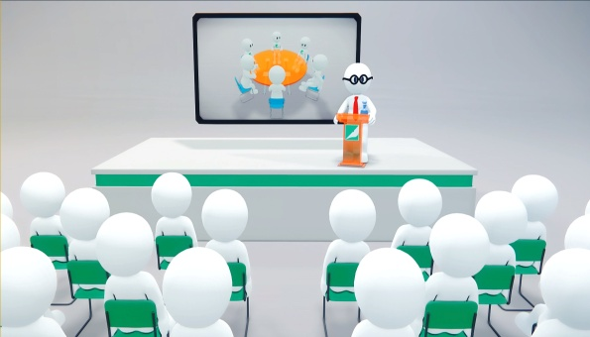

Методы коррекции
Несмотря на то, что этой проблемой занимаются многие специалисты, среди родителей и педагогов всё ещё бытует мнение, что гиперактивность — это всего лишь поведенческая распущенность, а иногда и просто «распущенность» ребёнка как результат неумелого воспитания.
СДВГ
«Не воспитывайте детей, все равно они будут похожи на вас. Воспитывайте себя»
Английская пословица
Родителей
Задача:
изменение отношения к ребенку в сторону лучшего его понимания с целью снятия излишнего напряжения, возникающего вокруг него
индивидуальное и групповое консультирование
Психологическое просвещение
Педагогов

Slide 10


Методы коррекции
Гиперактивный ребёнок
СДВГ
Признаки, которые носят вторичный характер: тревожность, непослушание, реакции оппозиции, а также агрессивность
Направления работы
Психолого-педагогическая диагностика;
Коррекционно-развивающие занятия;
Консультативная помощь родителям;
Обучающие семинары для педагогов;
Важнейшим условием, обеспечивающим эффективность развития гиперактивных детей, является организация планомерной систематической работы образовательного учреждения с родителями

Slide 11


Методы коррекции
Цель работы: помочь родителям в выборе и осуществлении эффективных стратегий воспитания ребенка с синдромом дефицита внимания и гиперактивности.
СДВГ
Задачи
знакомство родителей с результатами диагностики признаков гиперактивности у детей
информирование родителей о проблемах воспитания гиперактивных детей и способах, путях их решения
отработка с родителями приемов развития активного внимания и контроля над импульсивностью детей
обучение родителей продуктивным способам взаимодействия с гиперактивным детьми в процессе игровой деятельности

Slide 12
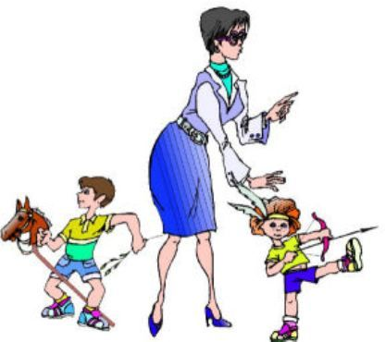


Работа с родителями в рамках психологической гостиной
Занятия проводятся один раз в две недели;
Работа с родителями гиперактивных детей строится разнообразно;
Важно, отработка навыков взаимодействия.
Методы и приемы работы:
Беседы, ролевые игры, упражнения
Дискуссии, лекции, тренинги и др.

Slide 13



Результаты:
В результате опроса родителей после проведения цикла занятий, по их мнению, наиболее оптимальными признаны следующие стратегии взаимодействия: «жетонная терапия», игры на тренировку внимания, усидчивости, импульсивности, методы и приёмы присущие демократическому стилю воспитания
Особую пользу при самоанализе принесли упражнения дискуссионного характера, которые позволили не только выразить своё мнение, но и осознать общность проблемы, ведение дневников, которые помогли отслеживать положительную динамику поведения ребёнка и выразить своё эмоциональное состояние.
Программа работы с родителями гиперактивных детей, апробированная на базе МОУ СШ № 110 в рамках психологической гостиной, доказала свою эффективность.

Slide 14

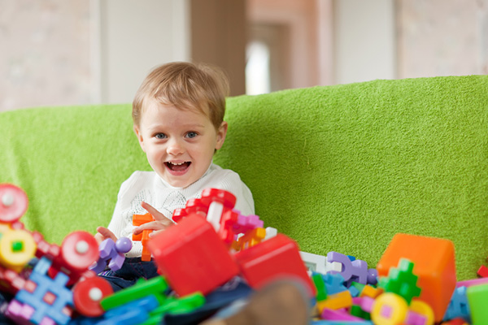

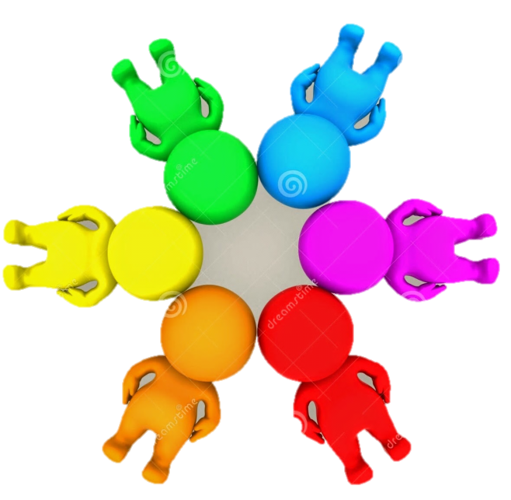
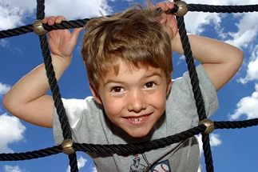

«Дети мира невинны, уязвимы и зависимы.
Они также любознательны, энергичны и полны надежд.
Их время должно быть временем радости и мира, игр, учёбы и роста. Их будущее должно основываться на гармонии и сотрудничестве...”
“Всемирная декларация об обеспечении выживания, защиты и развития детей”

Slide 15

СПАСИБО ЗА ВНИМАНИЕ!

